Slide 1

Analyse des Ventes MarketCorp
5 phases pour analyser des données avec Python et Pandas

Slide 2

Phase 1 : Audit & Importation
Préparez l’environnement et chargez les données pour un audit rapide.
01
02
Création du Notebook
Import des Librairies
Ouvrez un notebook dans Colab ou Jupyter.
Importez pandas, numpy et matplotlib.pyplot.
03
04
Chargement des Données
Audit Initial
Chargez marketcorp_sales.csv avec pd.read_csv().
Vérifiez shape, dtypes, head(), describe() et isnull().sum().

Slide 3
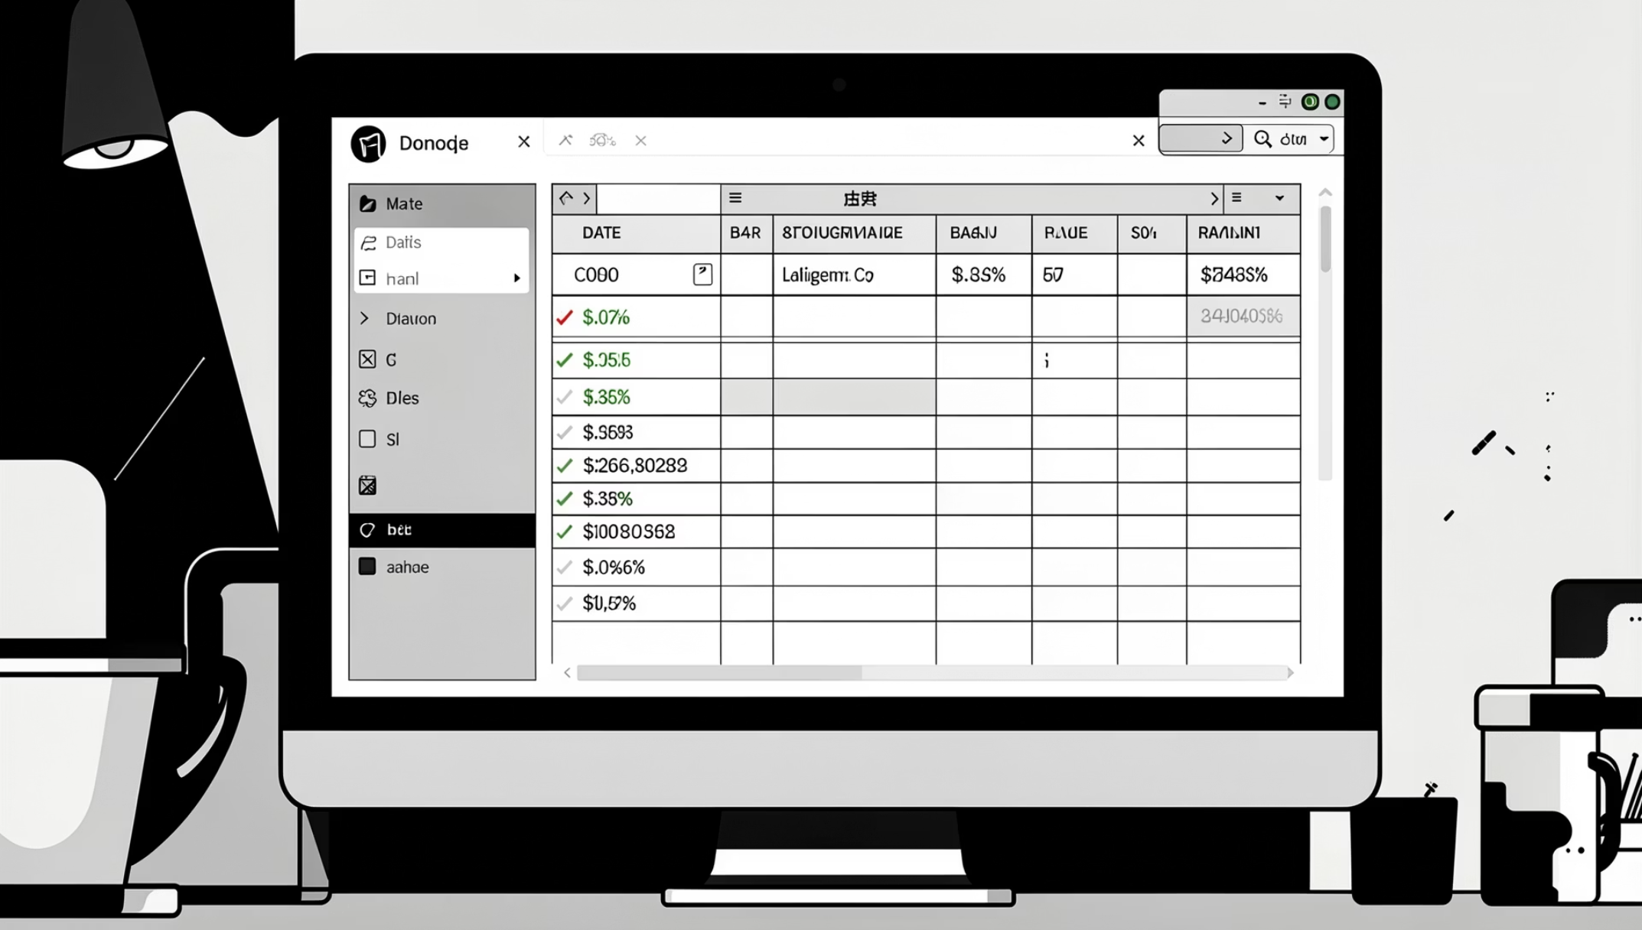
Phase 2 : Nettoyage Fiable
Traiter les valeurs manquantes
Remplacez les NaN dans Item_Weight et Outlet_Size.
Corriger les incohérences
Standardisez Item_Fat_Content en Low Fat / Regular.
Validation finale
Vérifiez avec isnull().sum().

Slide 4
Phase 3 : Exploration Chiffrée
Statistiques Descriptives
Analyse Catégorielle
Faites describe() sur les colonnes numériques et relevez 3 constats clés.
Utilisez value_counts() pour répartir Outlet_Size, Outlet_Type et Item_Fat_Content.
Comparaisons Filtrées
Hypothèses Métier
Comparez deux sous-ensembles avec des filtres Pandas.
Formulez 3 hypothèses pour guider la stratégie.

Slide 5
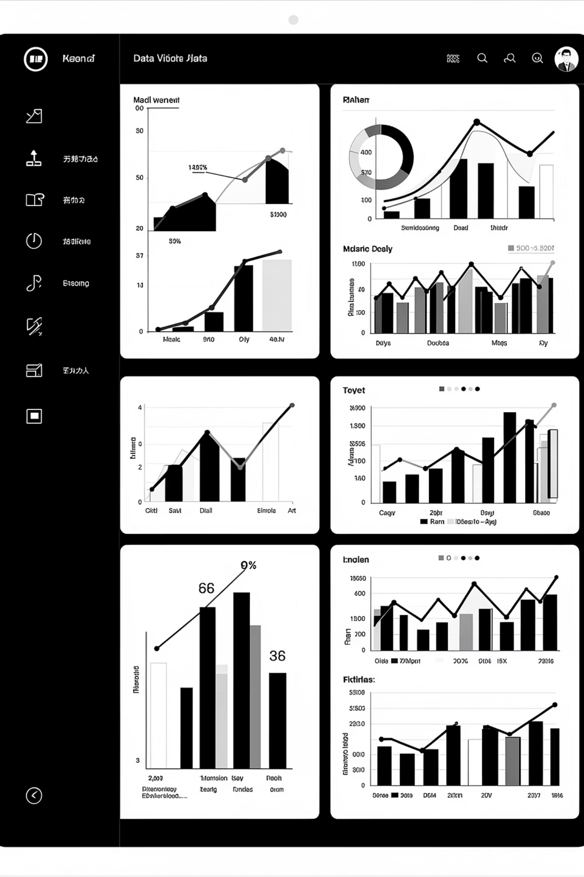
Phase 4 : Dashboard EDA
Créez un dashboard Matplotlib avec 4 graphiques clés.
Histogramme
Distribution de Item_Outlet_Sales.
Bar Chart
Comparaison par Outlet_Size ou Outlet_Type.
Scatter Plot
Relation entre Item_MRP et Item_Outlet_Sales.
Boxplot
Dispersion et valeurs extrêmes de la cible.

Slide 6
Phase 5 : Storytelling & Recommandations
Synthèse pour la Direction
Réponses Stratégiques
8523 transactions analysées. Item_MRP est le principal moteur des ventes. Les magasins Supermarket Type 3 surperforment de 35%. La visibilité en rayon reste faible (6%).
• Articles premium (MRP > 200) = 45% des revenus
• Grocery Stores : faible visibilité
• Priorités : merchandising, Type 3, saisie obligatoire Outlet_Size

Slide 7
Résultats Clés
Chiffres essentiels de l’analyse exploratoire.
8523
35%
Transactions Analysées
Surperformance des Supermarket Type 3
Base de données étudiée.
Format le plus performant.
45%
6%
Revenus par Articles Premium
Visibilité Moyenne en Rayon
Poids majeur dans le chiffre d’affaires.
Niveau faible, à améliorer.
1463
3
Valeurs Manquantes Traitées
Hypothèses Métier Identifiées
Données nettoyées pour l’analyse.
Pistes prioritaires pour la suite.

Slide 8
Travaux Réalisés - Analyse Concrète
Étapes clés et principaux résultats de l’analyse exploratoire.
1
2
Nettoyage des Données
Analyses Statistiques
1463 valeurs manquantes traitées.
Item_Fat_Content standardisé.
Outlet_Size complété avec "Inconnu".
Statistiques descriptives calculées.
Ventes par type de magasin analysées.
Corrélation prix-vente étudiée.
3
4
Visualisations Clés
Insights Métier Extraits
Histogramme des ventes.
Comparaison par type et taille de magasin.
Relation prix vs ventes.
Boxplot des valeurs extrêmes.
3 hypothèses stratégiques identifiées.
Performances segmentées par magasin.
Produits performants vs moins performants.

Slide 9



Hypothèses Métier Identifiées
Prix Moteur de Vente
Visibilité Sous-Optimale
Modèle Type 3 Performant
Le prix (Item_MRP) est fortement corrélé aux ventes.
La visibilité moyenne (~6%) peut encore progresser.
Les Supermarket Type 3 surperforment les autres formats.

Slide 10
Recommandations Stratégiques
1. Optimiser le Merchandising
2. Dupliquer le Modèle Type 3
3. Saisie Obligatoire
Rendez Outlet_Size obligatoire et supprimez les valeurs “Inconnu”.
Placez les produits premium (MRP > 200) en zones visibles.
Étendez les bonnes pratiques des Supermarket Type 3.

Slide 11

Plan d'Action 30 Jours
J1-J10
J21-J30
Audit Physique
Promotion
Collecte des données terrain
Campagne ciblée sur les produits clés
1
2
3
J11-J20
Reorganisation
Réaménagement des rayons
Limites : Peu de données temporelles, biais possible sur "Inconnu", sources externes non intégrées

